Slide 1
lava-land.ru
Выполнили: Наумов Лаврентий
и Бубнов Демьян
Академия Яндекс Лицея
2022

Slide 2



Эко-системы Идея проекта

Slide 3
Цель Задачи
Выбрать и изучить подходящий стек технологий
Создать web-приложение
Организовать подключение по IPv4
Организовать подключение по доменному имени
Разработать веб-сервис, позволяющий загружать и скачивать файлы, а также удобно делиться ими с другими пользователями

Slide 4
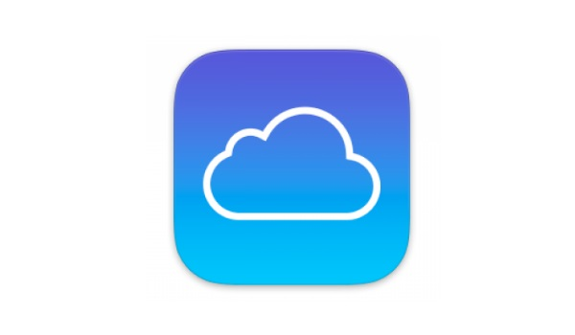

Удобное совмещение Messenger + Cloud
lava-land.ru

Slide 5

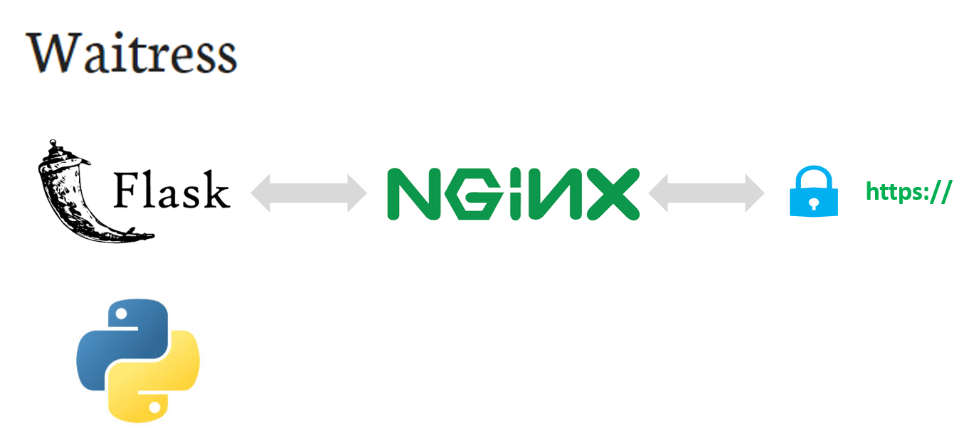
Стек технологий Почему такой выбор?

Slide 6
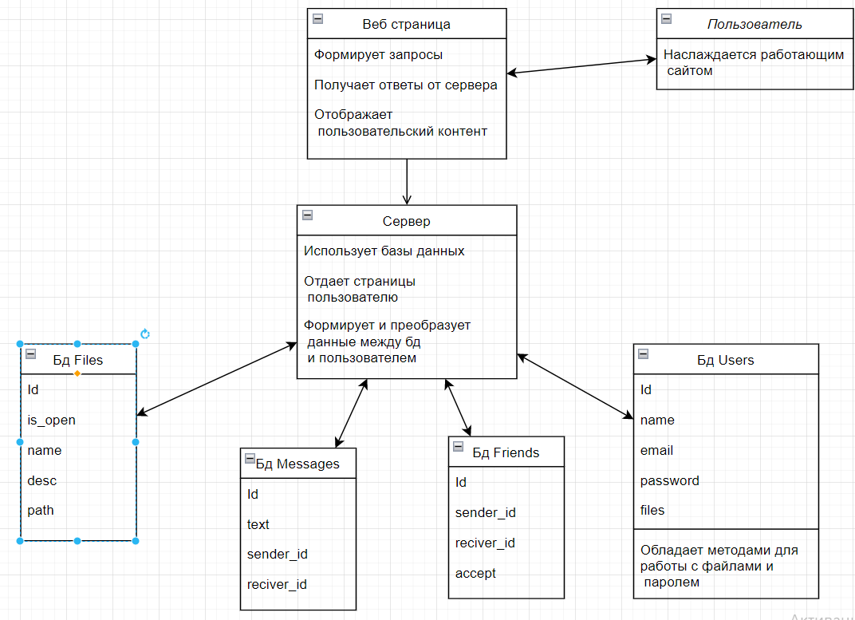
Web-приложение Python + Flask + Waitress

Slide 7



Деплой проекта Безопасность

